Slide 1
定积分习题课

Slide 2
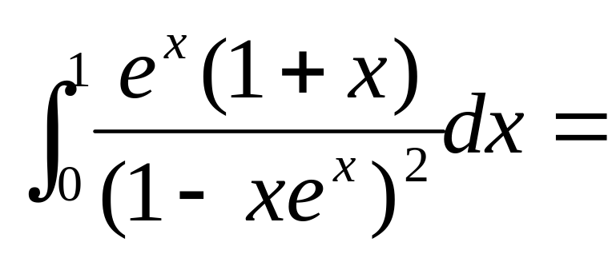

Slide 3

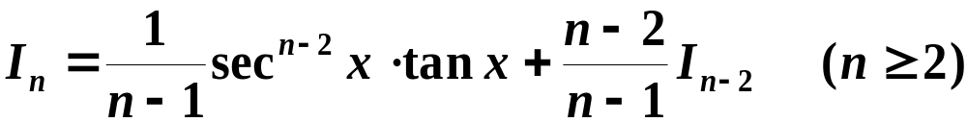
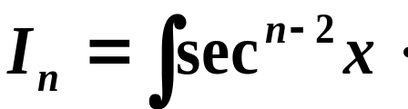



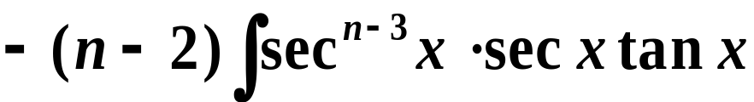


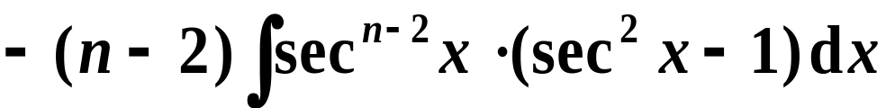


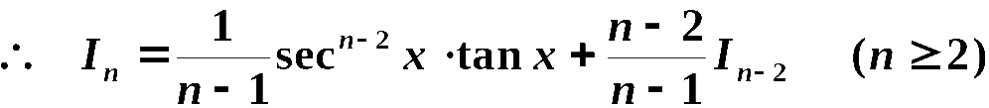
例17. 设
证明递推公式:
证:

Slide 4
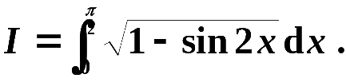


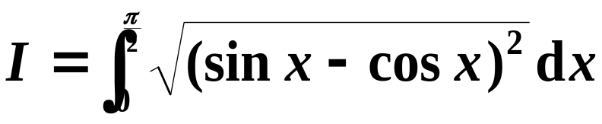

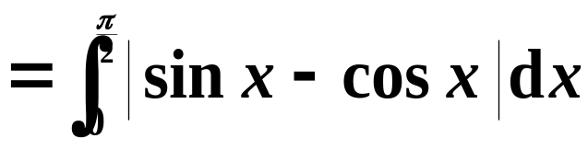




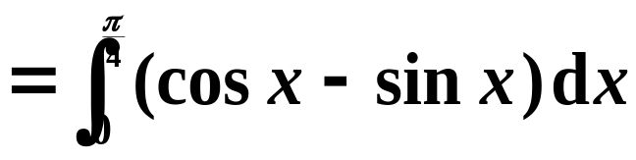
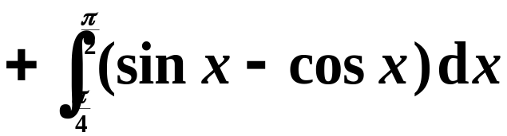





例1. 求
解:
Notes:
( L. P171 例5(2) )

Slide 5
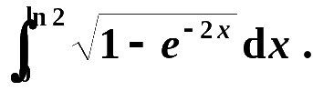
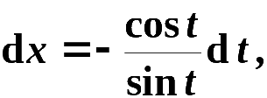


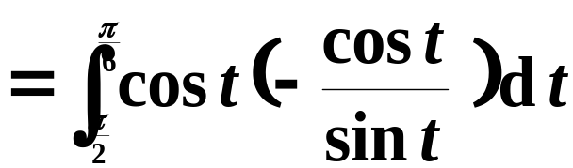
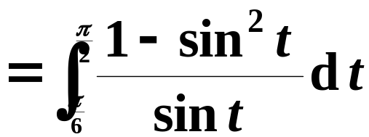
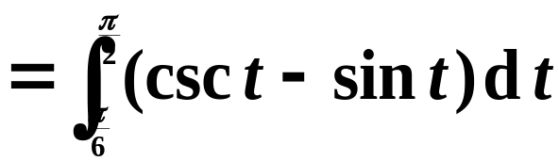


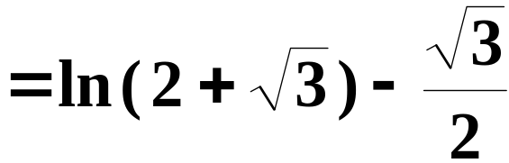
例2. 求
解: 令
则
原式
Notes:
( L. P167 例2(2) )

Slide 6
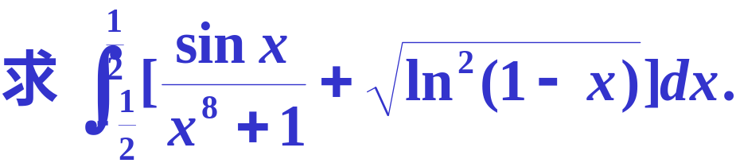
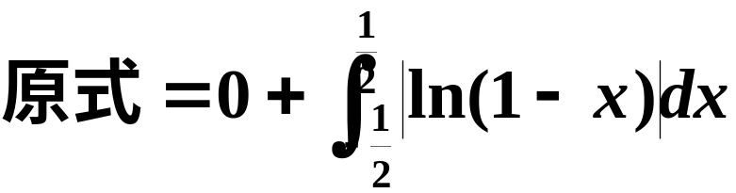
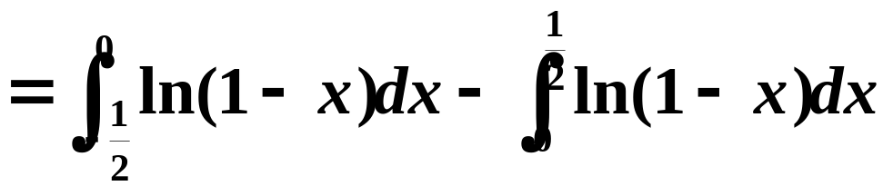
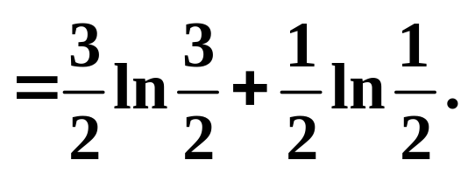
例3
解

Slide 7
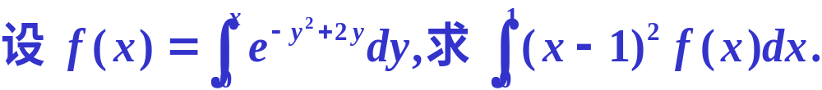
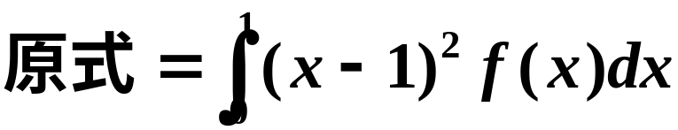
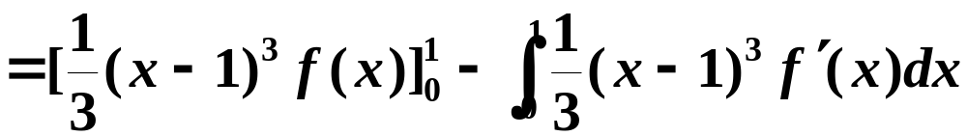
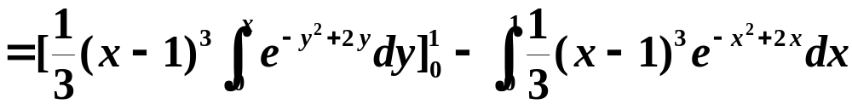
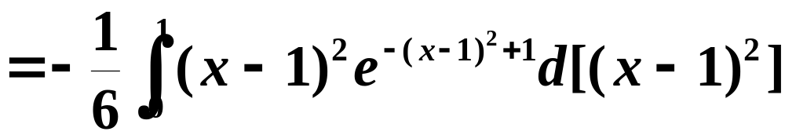

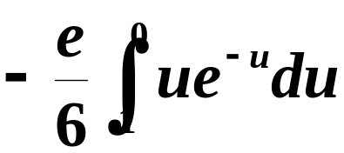
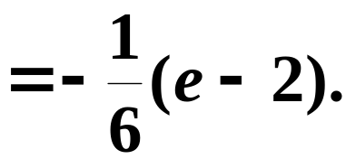
例4
解

Slide 8
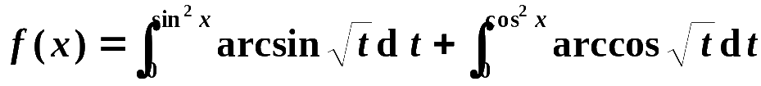






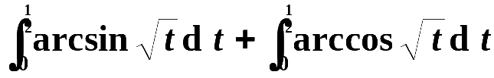
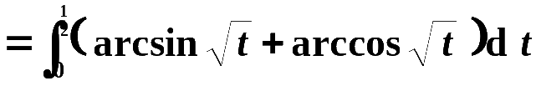
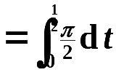
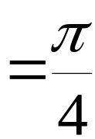
例5. 证明恒等式
证: 令
则
因此
又
故所证等式成立 .
Notes:
典型 P221 例4.8

Slide 9
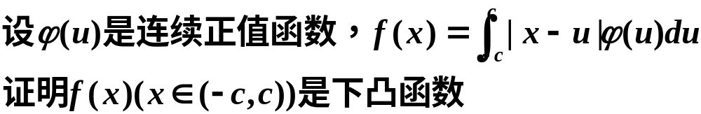
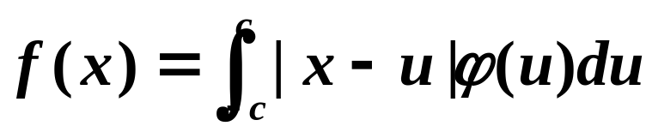
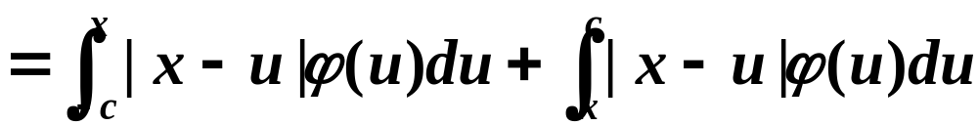
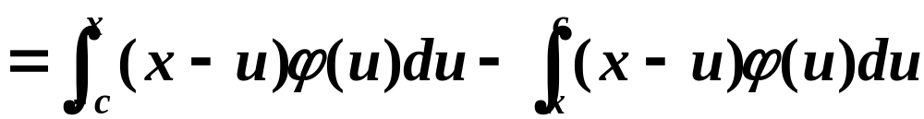



例6
解

Slide 10
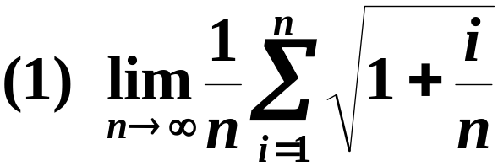
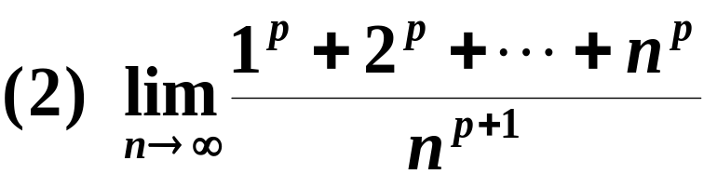
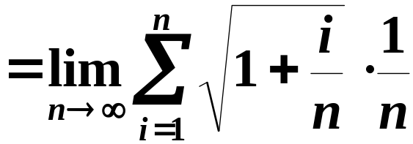
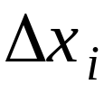

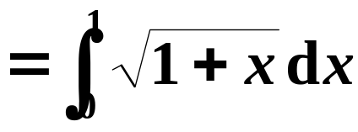
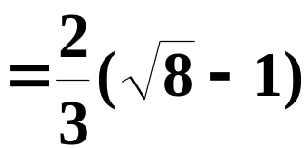





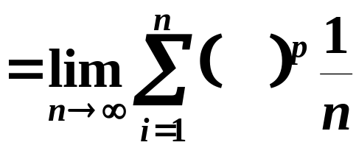

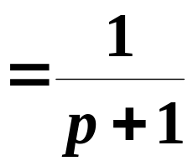
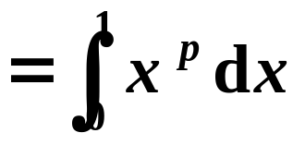
例7. 计算下列极限:
解:

Slide 11
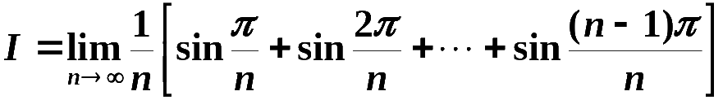
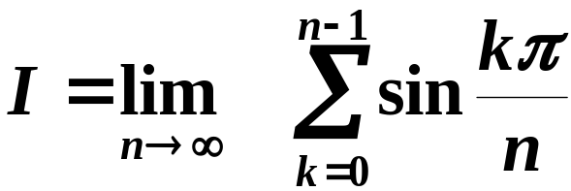


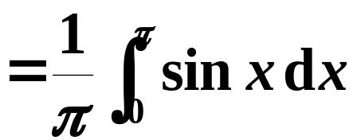
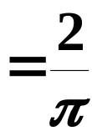










例8 计算极限 :
解:
或

Slide 12







例9. 求
(考研98 )
解：将数列适当放大和缩小，以简化成积分和：
已知
利用夹逼准则可知

Slide 13








证明
利用对数的性质得

Slide 14




故

Slide 15














例11. 求
解: 因为
时,
所以
利用夹逼准则得
思考下列做法对吗 ?
利用积分中值定理
原式
不对 !
因为
依赖于
且

Slide 16






柯西-许瓦兹不等式
[证]
两边积分
关于t 的二次三项式的判别式
即

Slide 17



例15. 设
且
试证 :
证明：用柯西-许瓦兹不等式
Notes:
(L.P181 例17)

Slide 18









例16.
试证
解：
右端
分部积分积分
再次分部积分
= 左端

Slide 19




例17.
设函数 f (x) 在[a, b] 上连续,在(a, b) 内可导, 且
(1) 在(a, b) 内 f (x) > 0 ;
(2) 在(a, b) 内存在点 ξ, 使
(3) 在(a, b) 内存在与 ξ 相异的点η , 使
(03考研)

Slide 20









证: (1)
由 f (x)在[a, b]上连续,
知 f (a) = 0.
所以f (x)
在(a, b)内单调增,
因此
(2) 设
满足柯西中值定理条件,
于是存在

Slide 21





即
(3) 因
在[a, ξ] 上用拉格朗日中值定理
代入(2)中结论得
因此得

Slide 22






分析：右边是一次积分，左边是两次积分，
左边算出一次。

Slide 23












例27. 求抛物线
在(0,1) 内的一条切线, 使它与
两坐标轴和抛物线所围图形的面积最小.
解: 设抛物线上切点为
则该点处的切线方程为
它与 x , y 轴的交点分别为
所指面积

Slide 24












得[ 0 , 1] 上的唯一驻点
且为最小点 .
故所求切线为

Slide 25










例28. 设非负函数
曲线
与直线
及坐标轴所围图形
面积为 2 ,
(1) 求函数
(2) a 为何值时, 所围图形绕 x 轴一周所得旋转体
体积最小 ?
解: (1)
由方程得
即
故得

Slide 26


















又
(2) 旋转体体积
又
为唯一极小点,
因此
时 V 取最小值 .

Slide 27





例30. 设有半径为 R 的半球形容器如图.
(1) 以每秒 a 升的速度向空容器中注水, 求水深为
为h (0 < h < R ) 时水面上升的速度 .
(2) 设容器中已注满水 , 求将其全部抽出所做的功最
少应为多少 ?
解: 过球心的纵截面建立坐标系如图.
则半圆方程为
设经过 t 秒容器内水深为h ,

Slide 28











(1) 求
由题设, 经过 t 秒后容器内的水量为
at (升) ,
而高为 h 的球缺的体积为
故有
两边对 t 求导, 得
半球可看作半圆
绕 y 轴旋转而成
体积元素:

Slide 29
















(2) 将满池水全部抽出所做的最少功
为将全部水提
到池沿高度所需的功.
对应于
薄层所需的功元素
故所求功为
微元体积:
微元的重力 :

Slide 30















例31. 半径为 R , 密度为
的球沉入深为H ( H > 2 R )
的水池底, 水的密度
现将其从水池中取出, 需做
多少功 ?
解:
建立坐标系如图 .
则对应
上球的薄片提到水面上的微功为
提出水面后的微功为
微元体积
所受重力
上升高度

Slide 31













因此微功元素为
球从水中提出所做的功为
“偶倍奇零”

Slide 32











例33. 设星形线
上每一点处线密
度的大小等于该点到原点距离的立方,
在点O 处有一单
位质点 ,
求星形线在第一象限的弧段对这质点的引力.
解: 如图.

Slide 33









同理
故星形线在第一象限的弧段对该质点的
引力大小为

Slide 34




例34
1.为清除井底污泥, 用缆绳将抓斗放入井底,
抓起污
泥后提出井口,
已知井深30 m ,
抓斗自重400N ,
缆绳每
米重50N ,
抓斗抓起的污泥重2000N ,
提升速度为3m /s ,
在提升过程中污泥
以20N /s 的速度从抓斗缝隙中漏掉,
现将抓起污泥的抓斗提升到井口,
问
克服重力需作多少焦耳( J ) 功?
(99考研)
提示: 作 x 轴如图.
将抓起污泥的抓斗由
x 提升 dx 所作的功为

Slide 35











井深 30 m, 抓斗自重 400 N, 缆绳每米重50N,
抓斗抓起的污泥重 2000N, 提升速度为3m∕s,
污泥以 20N∕s 的速度从抓斗缝隙中漏掉
克服抓斗自重:
克服缆绳重:
抓斗升至 x 处所需时间 :
提升抓斗中的污泥:

Slide 36
作业
习题4-9 // P264~265:
1，3(2)，4(1)(3)(7)(10)，6，11，17，18，28，34

